Slide 1
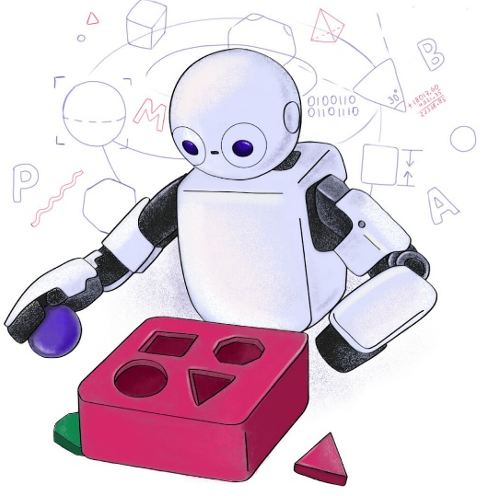

T320 - Introdução ao Aprendizado de Máquina II: Redes Neurais Artificiais (Parte III)
Felipe Augusto Pereira de Figueiredo
felipe.figueiredo@inatel.br

Slide 2
Recapitulando
No último tópico, você foram apresentados às redes neurais.
Vimos que elas são formadas por camadas de neurônios que se conectam através dos pesos sinápticos.
Aprendemos que as funções de ativação logística e tangente hiperbólica causam o problema do desaparecimento do gradiente, o qual pode ser solucionado usando-se a função retificadora ou suas variantes.
Discutimos duas das arquiteturas de redes neurais mais usadas.
Aprendemos que as redes neurais são aproximadoras universais de funções.
Neste tópico, veremos como as redes neurais aprendem, ou seja, são treinadas.

Slide 3
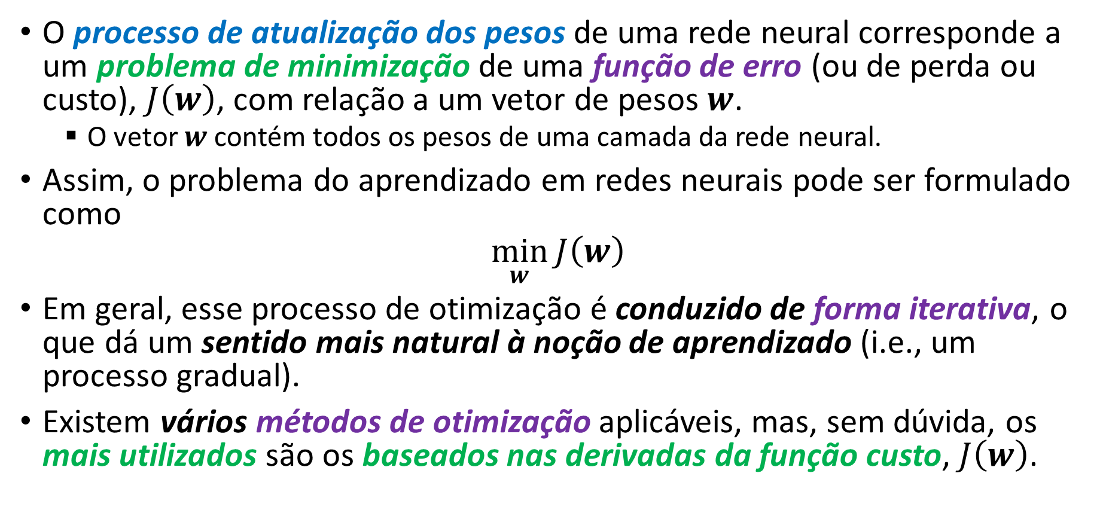
Aprendizado em redes neurais
O processo de atualização dos pesos de uma rede neural corresponde a um problema de minimização de uma função de erro (ou de perda ou custo), $J\left(w\right)$, com relação a um vetor de pesos $w$.
O vetor $w$ contém todos os pesos de uma camada da rede neural.
Assim, o problema do aprendizado em redes neurais pode ser formulado como
$$\min_{w}{J\left(w\right)}$$
Em geral, esse processo de otimização é conduzido de forma iterativa, o que dá um sentido mais natural à noção de aprendizado (i.e., um processo gradual).
Existem vários métodos de otimização aplicáveis, mas, sem dúvida, os mais utilizados são os baseados nas derivadas da função custo, $J\left(w\right)$.
Notes:
A função de custo também é conhecida como função de perda (loss) ou função objetivo.

Slide 4
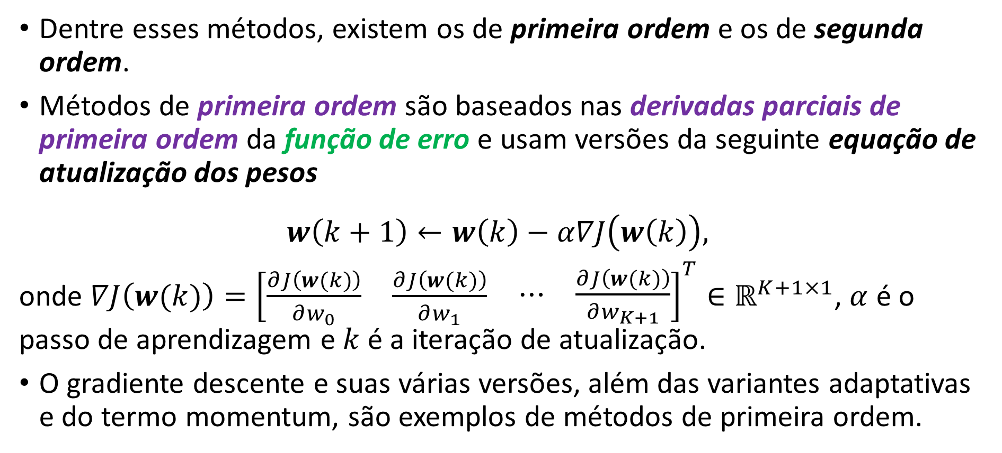
Aprendizado em redes neurais
Dentre esses métodos, existem os de primeira ordem e os de segunda ordem.
Métodos de primeira ordem são baseados nas derivadas parciais de primeira ordem da função de erro e usam versões da seguinte equação de atualização dos pesos
$$w\left(k+1\right)←w\left(k\right)−α∇J\left(w\left(k\right)\right),$$
onde $∇J\left(w(k)\right)={\left[\begin{matrix}\frac{∂J\left(w(k)\right)}{∂w_{0}} & \frac{∂J\left(w(k)\right)}{∂w_{1}} & \begin{matrix}⋯ & \frac{∂J\left(w(k)\right)}{∂w_{K+1}}\end{matrix}\end{matrix}\right]}^{T}∈ℝ^{K+1×1}$, $α$ é o passo de aprendizagem e $k$ é a iteração de atualização.
O gradiente descente e suas várias versões, além das variantes adaptativas e do termo momentum, são exemplos de métodos de primeira ordem.

Slide 5
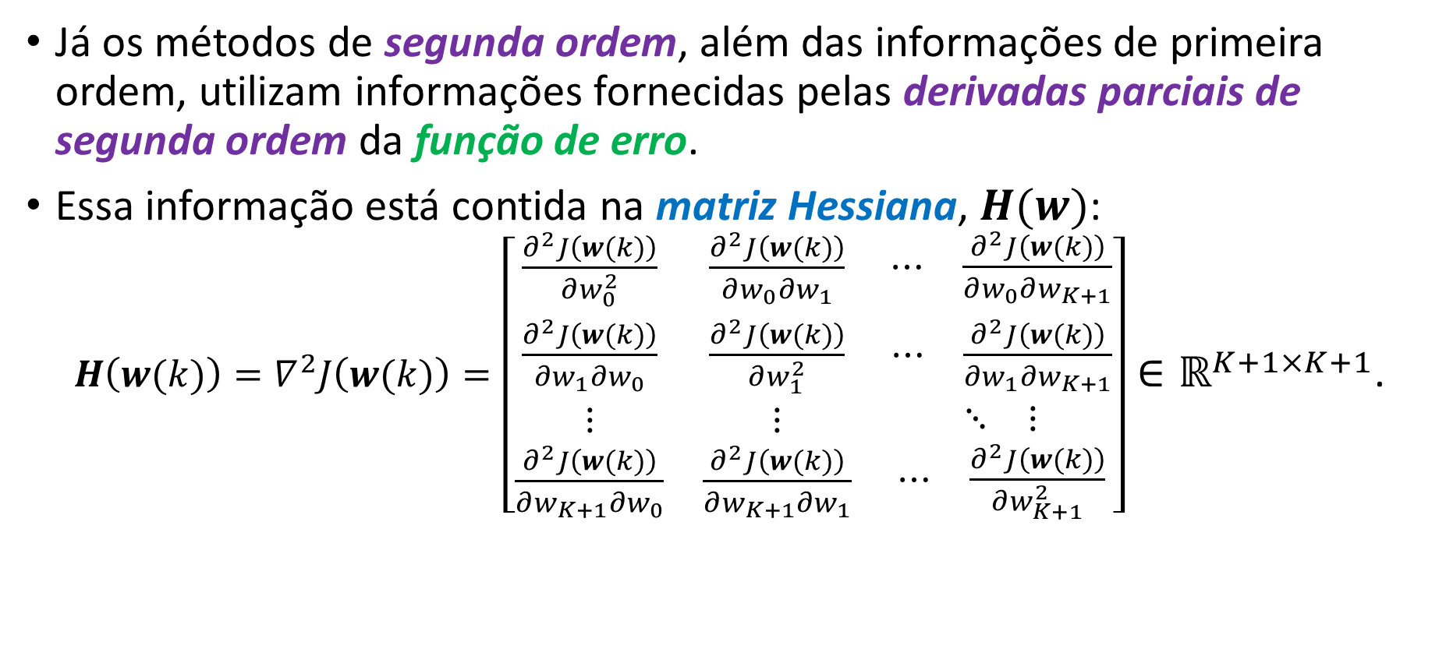
Aprendizado em redes neurais
Já os métodos de segunda ordem, além das informações de primeira ordem, utilizam informações fornecidas pelas derivadas parciais de segunda ordem da função de erro.
Essa informação está contida na matriz Hessiana, $H(w)$:
$H\left(w(k)\right)=∇^{2}J\left(w(k)\right)=\left[\begin{matrix}\frac{∂^{2}J\left(w(k)\right)}{∂w_{0}^{2}} & \frac{∂^{2}J\left(w(k)\right)}{∂w_{0}{∂w}_{1}} & \begin{matrix}⋯ & \frac{∂^{2}J\left(w(k)\right)}{∂w_{0}∂w_{K+1}}\end{matrix} \\ \frac{∂^{2}J\left(w(k)\right)}{∂w_{1}{∂w}_{0}} & \frac{∂^{2}J\left(w(k)\right)}{∂w_{1}^{2}} & \begin{matrix}⋯ & \frac{∂^{2}J\left(w(k)\right)}{∂w_{1}{∂w}_{K+1}}\end{matrix} \\ \begin{matrix}⋮ \\ \frac{∂^{2}J\left(w(k)\right)}{∂w_{K+1}{∂w}_{0}}\end{matrix} & \begin{matrix}⋮ \\ \frac{∂^{2}J\left(w(k)\right)}{∂w_{K+1}{∂w}_{1}}\end{matrix} & \begin{matrix}\begin{matrix}⋱ & ⋮\end{matrix} \\ \begin{matrix}⋯ & \frac{∂^{2}J\left(w(k)\right)}{∂w_{K+1}^{2}}\end{matrix}\end{matrix}\end{matrix}\right]∈ℝ^{K+1×K+1}$.
Notes:
Se necessário, existem métodos numéricos para “forçar” que a matriz hessiana seja inversível.
Computing and storing the full Hessian matrix takes O(K^2) memory, which is infeasible for high-dimensional functions such as the loss functions of neural nets, conditional random fields, and other statistical models with large numbers of parameters.
The quasi-newton family of algorithms use approximations to the Hessian; one of the most popular quasi-Newton algorithms is BFGS.^{[5]}
Referências
[1] https://cedar.buffalo.edu/~srihari/CSE574/Chap5/Chap5.4-Hessian.pdf

Slide 6
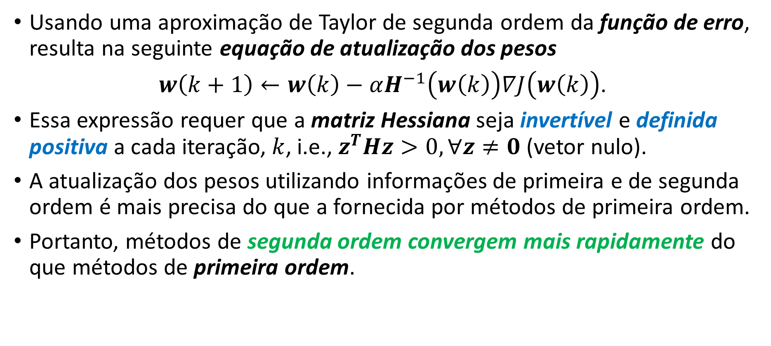
Aprendizado em redes neurais
Usando uma aproximação de Taylor de segunda ordem da função de erro, resulta na seguinte equação de atualização dos pesos
$w\left(k+1\right)←w\left(k\right)−αH^{−1}\left(w\left(k\right)\right)∇J\left(w\left(k\right)\right)$.
Essa expressão requer que a matriz Hessiana seja invertível e definida positiva a cada iteração, $k$, i.e., $z^{T}Hz>0, ∀z≠0$ (vetor nulo).
A atualização dos pesos utilizando informações de primeira e de segunda ordem é mais precisa do que a fornecida por métodos de primeira ordem.
Portanto, métodos de segunda ordem convergem mais rapidamente do que métodos de primeira ordem.
Notes:
Se necessário, existem métodos numéricos para “forçar” que a matriz hessiana seja inversível.
Computing and storing the full Hessian matrix takes O(K^2) memory, which is infeasible for high-dimensional functions such as the loss functions of neural nets, conditional random fields, and other statistical models with large numbers of parameters.
The quasi-newton family of algorithms use approximations to the Hessian; one of the most popular quasi-Newton algorithms is BFGS.^{[5]}
Referências
[1] https://cedar.buffalo.edu/~srihari/CSE574/Chap5/Chap5.4-Hessian.pdf

Slide 7
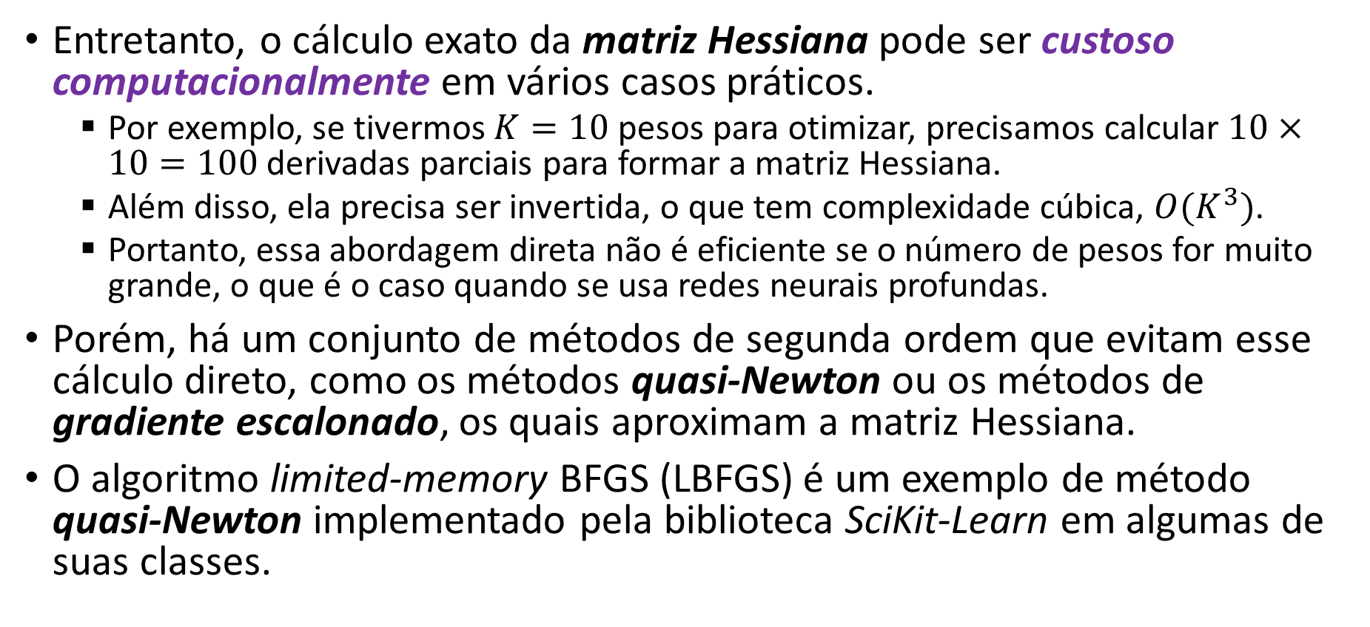
Aprendizado em redes neurais
Entretanto, o cálculo exato da matriz Hessiana pode ser custoso computacionalmente em vários casos práticos.
Por exemplo, se tivermos $K=10$ pesos para otimizar, precisamos calcular $10×10=100$ derivadas parciais para formar a matriz Hessiana.
Além disso, ela precisa ser invertida, o que tem complexidade cúbica, $O(K^{3})$.
Portanto, essa abordagem direta não é eficiente se o número de pesos for muito grande, o que é o caso quando se usa redes neurais profundas.
Porém, há um conjunto de métodos de segunda ordem que evitam esse cálculo direto, como os métodos quasi-Newton ou os métodos de gradiente escalonado, os quais aproximam a matriz Hessiana.
O algoritmo limited-memory BFGS (LBFGS) é um exemplo de método quasi-Newton implementado pela biblioteca SciKit-Learn em algumas de suas classes.

Slide 8


Superfícies de erro irregulares
Todos os métodos que acabamos de discutir são métodos de busca local, ou seja, eles buscam uma solução nas proximidades de onde se encontram.
Consequentemente, a convergência para um mínimo global não é assegurada.
Portanto, dependendo de onde o algoritmo é inicializado, ele pode convergir para um mínimo local.
A figura apresenta dois mínimos:
Mínimo local: é uma solução ótima apenas em relação aos seus vizinhos.
Mínimo global: é uma solução ótima em relação a todo o domínio da função de erro.
$$J\left(w\right)$$
mínimo local
mínimo global
$$w$$
Notes:
Referências:
[1] http://www.offconvex.org/2016/03/22/saddlepoints/
[2] https://stats.stackexchange.com/questions/278104/how-can-it-be-trapped-in-a-saddle-point
[3] https://machinelearningmastery.com/why-training-a-neural-network-is-hard/

Slide 9
Superfícies de erro irregulares
Por serem formadas pela combinação de vários nós com funções de ativação não-lineares, as superfícies de erro de redes neurais não são convexas, ou seja, são altamente irregulares, podendo conter vários mínimos locais.
Entretanto, felizmente, em muitos problemas envolvendo redes neurais, quase todos os mínimos locais têm valor de erro próximo ao do mínimo global e, portanto, encontrar um mínimo local já é bom o suficiente para um dado problema.
Além dos mínimos locais e global, as superfícies de erro de redes neurais podem apresentar outras irregularidades que dificultam seu aprendizado.
$$J\left(w\right)$$
mínimo local
mínimo global
$$w$$
Notes:
Referências:
[1] http://www.offconvex.org/2016/03/22/saddlepoints/
[2] https://stats.stackexchange.com/questions/278104/how-can-it-be-trapped-in-a-saddle-point
[3] https://machinelearningmastery.com/why-training-a-neural-network-is-hard/

Slide 10
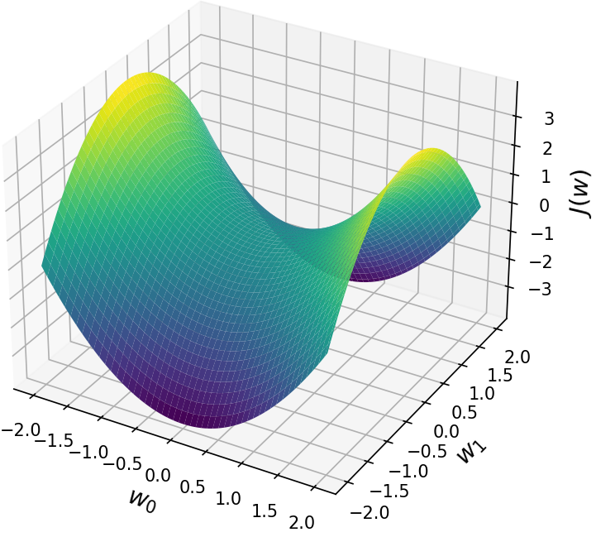
Superfícies de erro irregulares
Uma irregularidade que pode ser encontrada são os pontos de sela:
É um ponto que é um mínimo ao longo de um eixo, mas um máximo ao longo de outro.​
Em algumas direções são atratores (i.e., alta declividade), mas em outras não.
O algoritmo de otimização pode passar um longo período de tempo sendo atraído por eles, o que prejudica seu desempenho.
Para escapar destes pontos, usa-se métodos de segunda ordem ou versões estocásticas (i.e., ruidosas) do gradiente descendente.
Superfície com Ponto de Sela
Notes:
Referências:
[1] https://blog.paperspace.com/intro-to-optimization-in-deep-learning-gradient-descent/
Ponto de sela: um ponto que é um mínimo ao longo de um eixo mas um máximo ao longo de outro eixo.
que são pontos que, em algumas direções são atratores, mas em outras não.
Para valores adequados do passo de aprendizagem, $α$, um mínimo local tende a atrair o vetor de pesos quando este se encontra em sua vizinhança.
De maneira mais rigorosa, podemos dizer que cada mínimo tem sua bacia de atração.

Slide 11
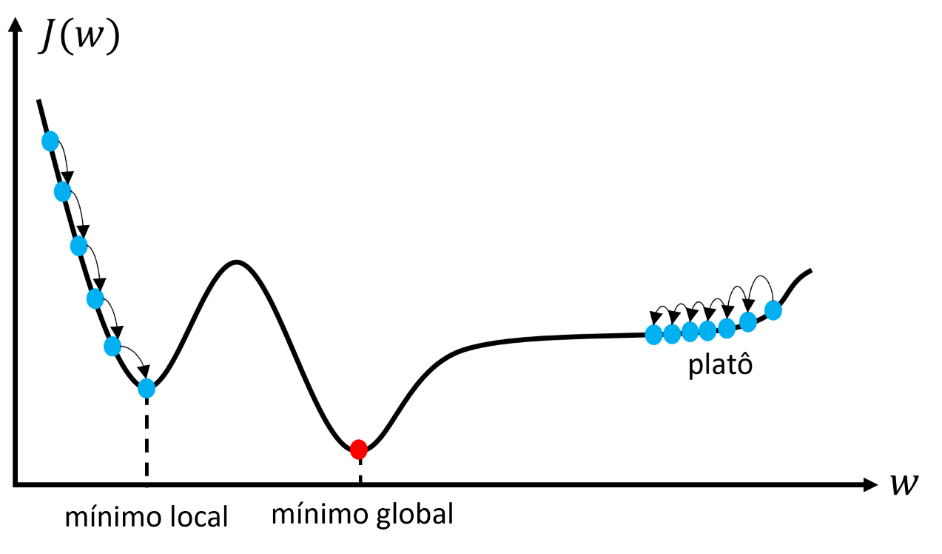
Superfícies de erro irregulares
Outro tipo de irregularidade são os platôs.
Eles são regiões planas e com erro elevado.
Como a inclinação da superfície nessa região é próxima de zero (i.e., o gradiente é próximo de zero) o algoritmo pode levar muito tempo para atravessá-la.
Métodos de aprendizado adaptativo, como AdaGrad, RMSProp, Adam, podem escapar destas regiões.
Notes:
Referências:
[1] https://blog.paperspace.com/intro-to-optimization-in-deep-learning-gradient-descent/
Ponto de sela: um ponto que é um mínimo ao longo de um eixo mas um máximo ao longo de outro eixo.
que são pontos que, em algumas direções são atratores, mas em outras não.
Para valores adequados do passo de aprendizagem, $α$, um mínimo local tende a atrair o vetor de pesos quando este se encontra em sua vizinhança.
De maneira mais rigorosa, podemos dizer que cada mínimo tem sua bacia de atração.

Slide 12
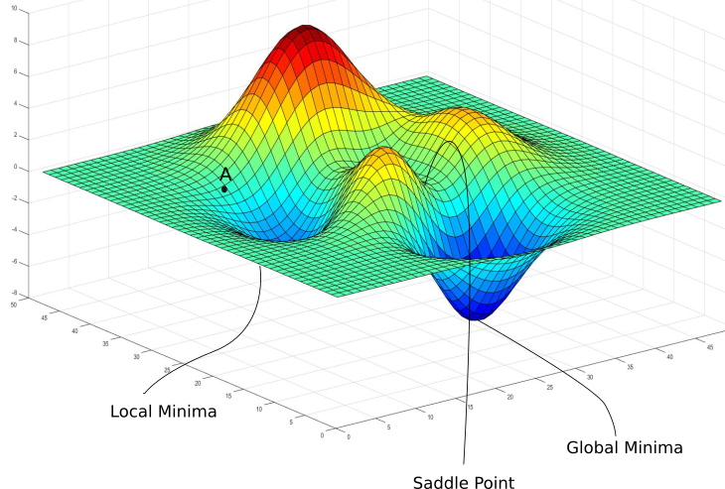
Superfícies de erro irregulares
Portanto, como garantir que o mínimo encontrado é bom o suficiente?
Treina-se o modelo várias vezes, sempre inicializando os pesos de forma aleatória, com a esperança de que em alguma dessas vezes ele inicialize mais próximo do mínimo global ou de um bom mínimo local.
Exemplo da superfície de erro de uma rede neural
Notes:
Ponto de sela: um ponto que é um mínimo ao longo de um eixo mas um máximo ao longo de outro eixo.
que são pontos que, em algumas direções são atratores, mas em outras não.
Para valores adequados do passo de aprendizagem, $α$, um mínimo local tende a atrair o vetor de pesos quando este se encontra em sua vizinhança.
De maneira mais rigorosa, podemos dizer que cada mínimo tem sua bacia de atração.

Slide 13
Tarefa
Quiz: “T320 - Quiz – Redes Neurais Artificiais (Parte V)” que se encontra no MS Teams.
Avaliação Presencial
Data: 18/11/2023 às 10:00 na sala I-17
Faremos apenas o exercício #1 do projeto #2.
Projeto #2
O projeto já está disponível no github, logo abaixo do laboratório # 9.
Tanto o projeto quanto a avaliação presencial podem ser feitos em grupos de no máximo 3 alunos.
Entrega do projeto: 10/12/2023 até às 23:59.
Leiam os enunciados e dicas atentamente.
Notes:
Laboratório #6: https://mybinder.org/v2/gh/zz4fap/t320_aprendizado_de_maquina/main?filepath=labs%2FLaboratorio6.ipynb

Slide 14
Retropropagação do erro
Conforme nós discutimos antes, os métodos fundamentais de aprendizado para redes neurais são baseados no cálculo das derivadas parciais da função de erro com relação aos seus pesos (sinápticos e de bias).
Esses métodos têm como objetivo encontrar o conjunto de pesos que minimiza a função de erro escolhida.
Assim, é necessário encontrar uma maneira de se calcular o vetor gradiente da função de erro com respeito aos pesos das várias camadas de uma rede neural.
Essa tarefa pode parecer trivial, mas não é o caso.
Como podemos calcular a influência dos pesos das camadas ocultas no erro da camada de saída?
Foram necessários 17 anos desde a criação do Perceptron até que se “descobrisse” uma forma de treinar redes neurais.
Notes:
O processo de ajuste dos pesos da rede neural pode ser resumido da seguinte forma: para cada exemplo de treinamento, o algoritmo de retropropagação primeiro faz uma predição (passagem direta, ou forward), calcula o erro de saída e em seguida, passa por cada camada no sentido inverso para medir a contribuição cada conexão no erro de saída (passagem reversa) e, finalmente, o algoritmo ajusta ligeiramente os pesos da conexão para reduzir o erro (etapa do gradiente descendente).
Referências:
[1] https://www.jeremyjordan.me/neural-networks-training/

Slide 16
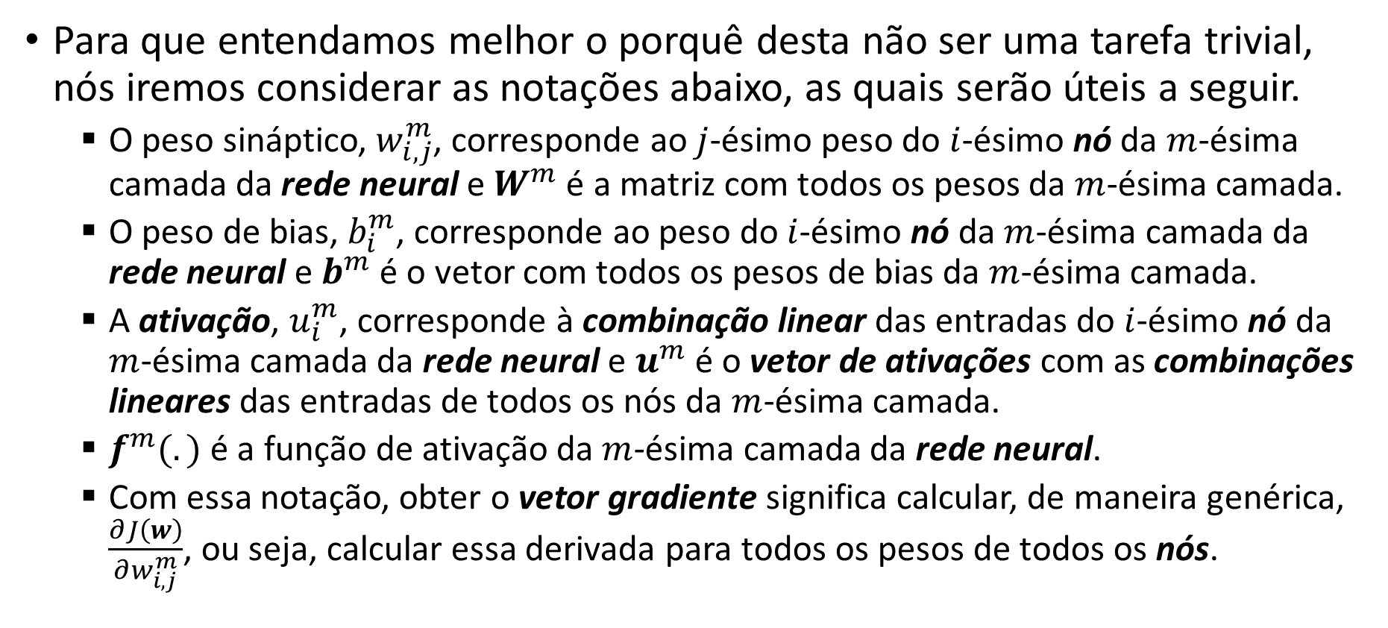
Retropropagação do erro
Para que entendamos melhor o porquê desta não ser uma tarefa trivial, nós iremos considerar as notações abaixo, as quais serão úteis a seguir.
O peso sináptico, $w_{i,j}^{m}$, corresponde ao $j$-ésimo peso do $i$-ésimo nó da $m$-ésima camada da rede neural e $W^{m}$ é a matriz com todos os pesos da $m$-ésima camada.
O peso de bias, $b_{i}^{m}$, corresponde ao peso do $i$-ésimo nó da $m$-ésima camada da rede neural e $b^{m}$ é o vetor com todos os pesos de bias da $m$-ésima camada.
A ativação, $u_{i}^{m}$, corresponde à combinação linear das entradas do $i$-ésimo nó da $m$-ésima camada da rede neural e $u^{m}$ é o vetor de ativações com as combinações lineares das entradas de todos os nós da $m$-ésima camada.
$f^{m}(.)$ é a função de ativação da $m$-ésima camada da rede neural.
Com essa notação, obter o vetor gradiente significa calcular, de maneira genérica, $\frac{∂J\left(w\right)}{∂w_{i,j}^{m}}$, ou seja, calcular essa derivada para todos os pesos de todos os nós.
Notes:
O processo de ajuste dos pesos da rede neural pode ser resumido da seguinte forma: para cada exemplo de treinamento, o algoritmo de retropropagação primeiro faz uma predição (passagem direta, ou forward), calcula o erro de saída e em seguida, passa por cada camada no sentido inverso para medir a contribuição cada conexão no erro de saída (passagem reversa) e, finalmente, o algoritmo ajusta ligeiramente os pesos da conexão para reduzir o erro (etapa do gradiente descendente).
Referências:
[1] https://www.jeremyjordan.me/neural-networks-training/

Slide 18
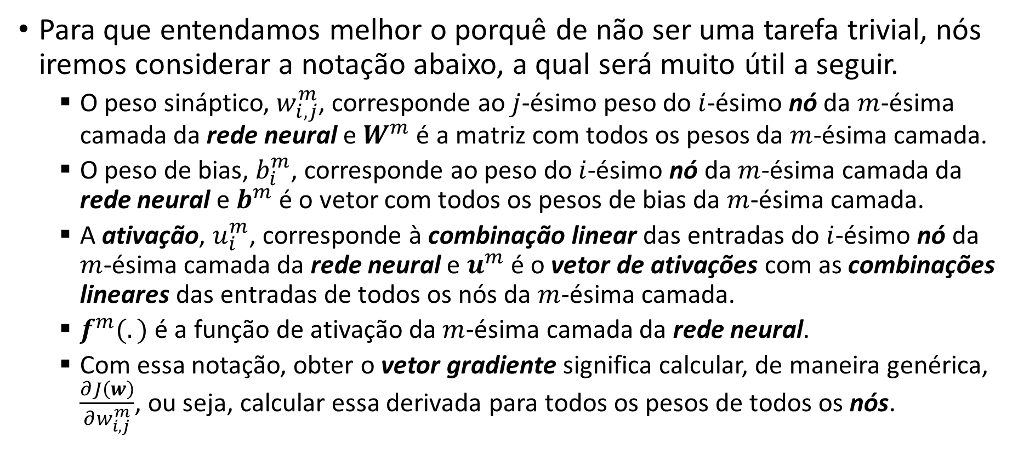
Retropropagação do Erro
Para que entendamos melhor o porquê de não ser uma tarefa trivial, nós iremos considerar a notação abaixo, a qual será muito útil a seguir.
O peso sináptico, $w_{i,j}^{m}$, corresponde ao $j$-ésimo peso do $i$-ésimo nó da $m$-ésima camada da rede neural e $W^{m}$ é a matriz com todos os pesos da $m$-ésima camada.
O peso de bias, $b_{i}^{m}$, corresponde ao peso do $i$-ésimo nó da $m$-ésima camada da rede neural e $b^{m}$ é o vetor com todos os pesos de bias da $m$-ésima camada.
A ativação, $u_{i}^{m}$, corresponde à combinação linear das entradas do $i$-ésimo nó da $m$-ésima camada da rede neural e $u^{m}$ é o vetor de ativações com as combinações lineares das entradas de todos os nós da $m$-ésima camada.
$f^{m}(.)$ é a função de ativação da $m$-ésima camada da rede neural.
Com essa notação, obter o vetor gradiente significa calcular, de maneira genérica, $\frac{∂J\left(w\right)}{∂w_{i,j}^{m}}$, ou seja, calcular essa derivada para todos os pesos de todos os nós.
Notes:
O processo de ajuste dos pesos da rede neural pode ser resumido da seguinte forma: para cada exemplo de treinamento, o algoritmo de retropropagação primeiro faz uma previsão (passagem direta, ou forward), calcula o erro e em seguida, passa por cada camada no sentido inverso para medir a contribuição do erro de cada conexão (passagem reversa) e, finalmente, o algoritmo ajusta ligeiramente os pesos da conexão para reduzir o erro (etapa do gradiente descendente).
The term backpropagation and its general use in neural networks was announced in Rumelhart, Hinton & Williams (1986a), then elaborated and popularized in Rumelhart, Hinton & Williams (1986b), but the technique was independently rediscovered many times, and had many predecessors dating to the 1960s.^{[6][12]}
The basics of backpropagation were derived in the context of control theory by Henry J. Kelley in 1960 and by Arthur E. Bryson in 1961

Slide 19
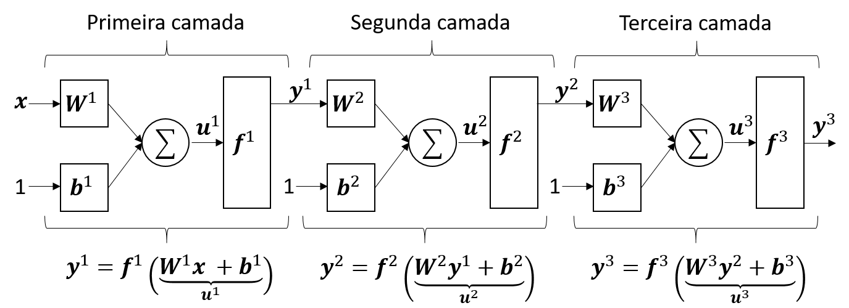
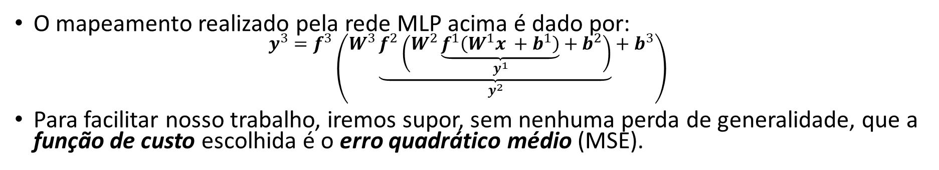
Retropropagação do Erro
A figura abaixo apresenta um exemplo de como uma rede MLP pode ser descrita segundo essa notação.
OBS.: Para facilitar nossa análise, não vamos considerar as entradas como uma camada, apenas as camadas ocultas e de saída.
O mapeamento realizado pela rede MLP acima é dado por:
$$y^{3}=f^{3}\left(W^{3}\underset{y^{2}}{\underbrace{f^{2}\left(W^{2}\underset{y^{1}}{\underbrace{f^{1}\left(W^{1}x +b^{1}\right)}}+b^{2}\right)}}+b^{3}\right)$$
Para facilitar nosso trabalho, iremos supor, sem nenhuma perda de generalidade, que a função de custo escolhida é o erro quadrático médio (MSE).
Notes:
Referência
[1] http://profs.ic.uff.br/~bianca/ia/aulas/IA-Aula21.pdf
A ativação, $u_{i}^{m}$, é uma combinação linear das entradas

Slide 20
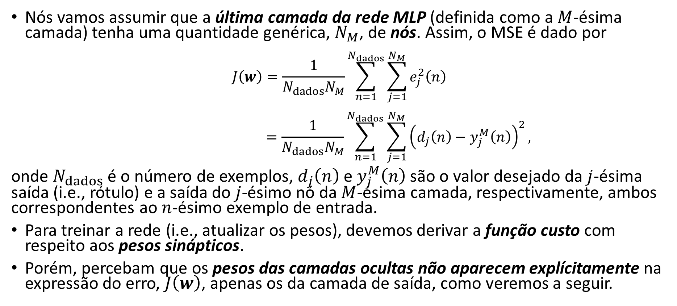
Retropropagação do Erro
Nós vamos assumir que a última camada da rede MLP (definida como a $M$-ésima camada) tenha uma quantidade genérica, $N_{M}$, de nós. Assim, o MSE é dado por
$$J\left(w\right)=\frac{1}{N_{dados}N_{M}}\sum_{n=1}^{N_{dados}}{\sum_{j=1}^{N_{M}}{e_{j}^{2}\left(n\right)}}$$
$$=\frac{1}{N_{dados}N_{M}}\sum_{n=1}^{N_{dados}}{\sum_{j=1}^{N_{M}}{{\left(d_{j}\left(n\right)−y_{j}^{M}\left(n\right)\right)}^{2}}},$$
onde $N_{dados}$ é o número de exemplos, $d_{j}\left(n\right)$ e $y_{j}^{M}\left(n\right)$ são o valor desejado da $j$-ésima saída (i.e., rótulo) e a saída do $j$-ésimo nó da $M$-ésima camada, respectivamente, ambos correspondentes ao $n$-ésimo exemplo de entrada.
Para treinar a rede (i.e., atualizar os pesos), devemos derivar a função custo com respeito aos pesos sinápticos.
Porém, percebam que os pesos das camadas ocultas não aparecem explícitamente na expressão do erro, $J\left(w\right)$, apenas os da camada de saída, como veremos a seguir.
Notes:
$d_{j}\left(n\right)$ é o valor desejado da $j$-ésima saída (rótulo) correspondente ao $n$-ésimo exemplo de entrada e $y_{j}^{M}\left(n\right)$ é a saída do $j$-ésimo nó da $M$-ésima camada da rede correspondente ao $n$-ésimo exemplo de entrada

Slide 21
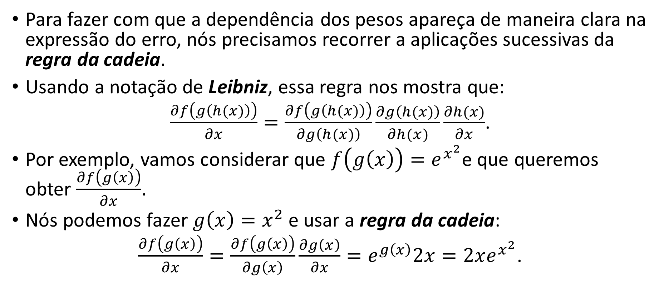
Retropropagação do Erro
Para fazer com que a dependência dos pesos apareça de maneira clara na expressão do erro, nós precisamos recorrer a aplicações sucessivas da regra da cadeia.
Usando a notação de Leibniz, essa regra nos mostra que:
$\frac{∂f\left(g\left(h(x)\right)\right)}{∂x}=\frac{∂f\left(g\left(h(x)\right)\right)}{∂g\left(h(x)\right)}\frac{∂g\left(h(x)\right)}{∂h(x)}\frac{∂h(x)}{∂x}$.
Por exemplo, vamos considerar que $f\left(g\left(x\right)\right)=e^{x^{2}}$e que queremos obter $\frac{∂f\left(g\left(x\right)\right)}{∂x}$.
Nós podemos fazer $g\left(x\right)=x^{2}$ e usar a regra da cadeia:
$\frac{∂f\left(g\left(x\right)\right)}{∂x}=\frac{∂f\left(g\left(x\right)\right)}{∂g\left(x\right)}\frac{∂g\left(x\right)}{∂x}=e^{g\left(x\right)}2x=2xe^{x^{2}}$.
Notes:
A derivada de $e^{g\left(x\right)}$ em relação a $g\left(x\right)$ é exatamente ela mesma, ou seja, $e^{g\left(x\right)}$

Slide 22
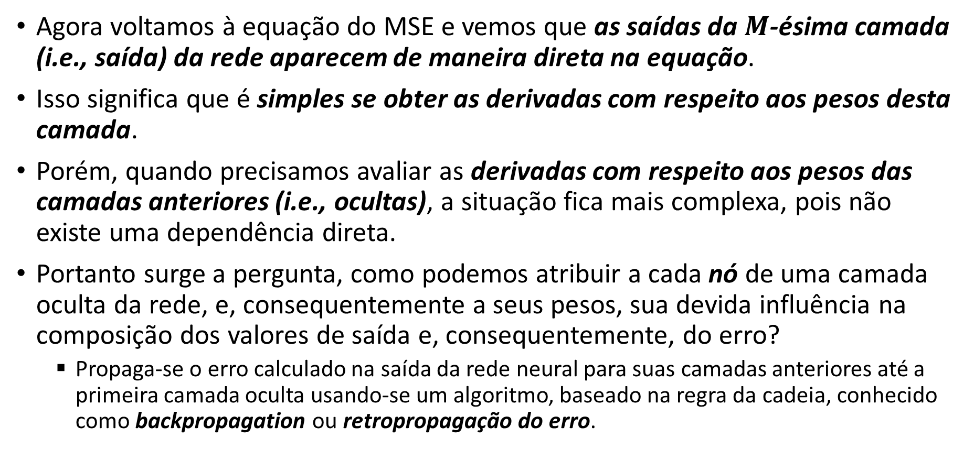
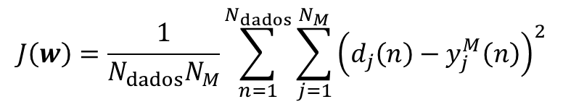
Retropropagação do Erro
$$J\left(w\right)=\frac{1}{N_{dados}N_{M}}\sum_{n=1}^{N_{dados}}{\sum_{j=1}^{N_{M}}{{\left(d_{j}\left(n\right)−y_{j}^{M}\left(n\right)\right)}^{2}}}$$
Agora voltamos à equação do MSE e vemos que as saídas da $M$-ésima camada (i.e., saída) da rede aparecem de maneira direta na equação.
Isso significa que é simples se obter as derivadas com respeito aos pesos desta camada.
Porém, quando precisamos avaliar as derivadas com respeito aos pesos das camadas anteriores (i.e., ocultas), a situação fica mais complexa, pois não existe uma dependência direta.
Portanto surge a pergunta, como podemos atribuir a cada nó de uma camada oculta da rede, e, consequentemente a seus pesos, sua devida influência na composição dos valores de saída e, consequentemente, do erro?
Propaga-se o erro calculado na saída da rede neural para suas camadas anteriores até a primeira camada oculta usando-se um algoritmo, baseado na regra da cadeia, conhecido como backpropagation ou retropropagação do erro.
Notes:
Essa “caminhada de trás para a frente”, da saída da rede (onde se calcula o erro) para sua entrada, tendo por base a regra da cadeia, é conhecido como backpropagation.

Slide 23
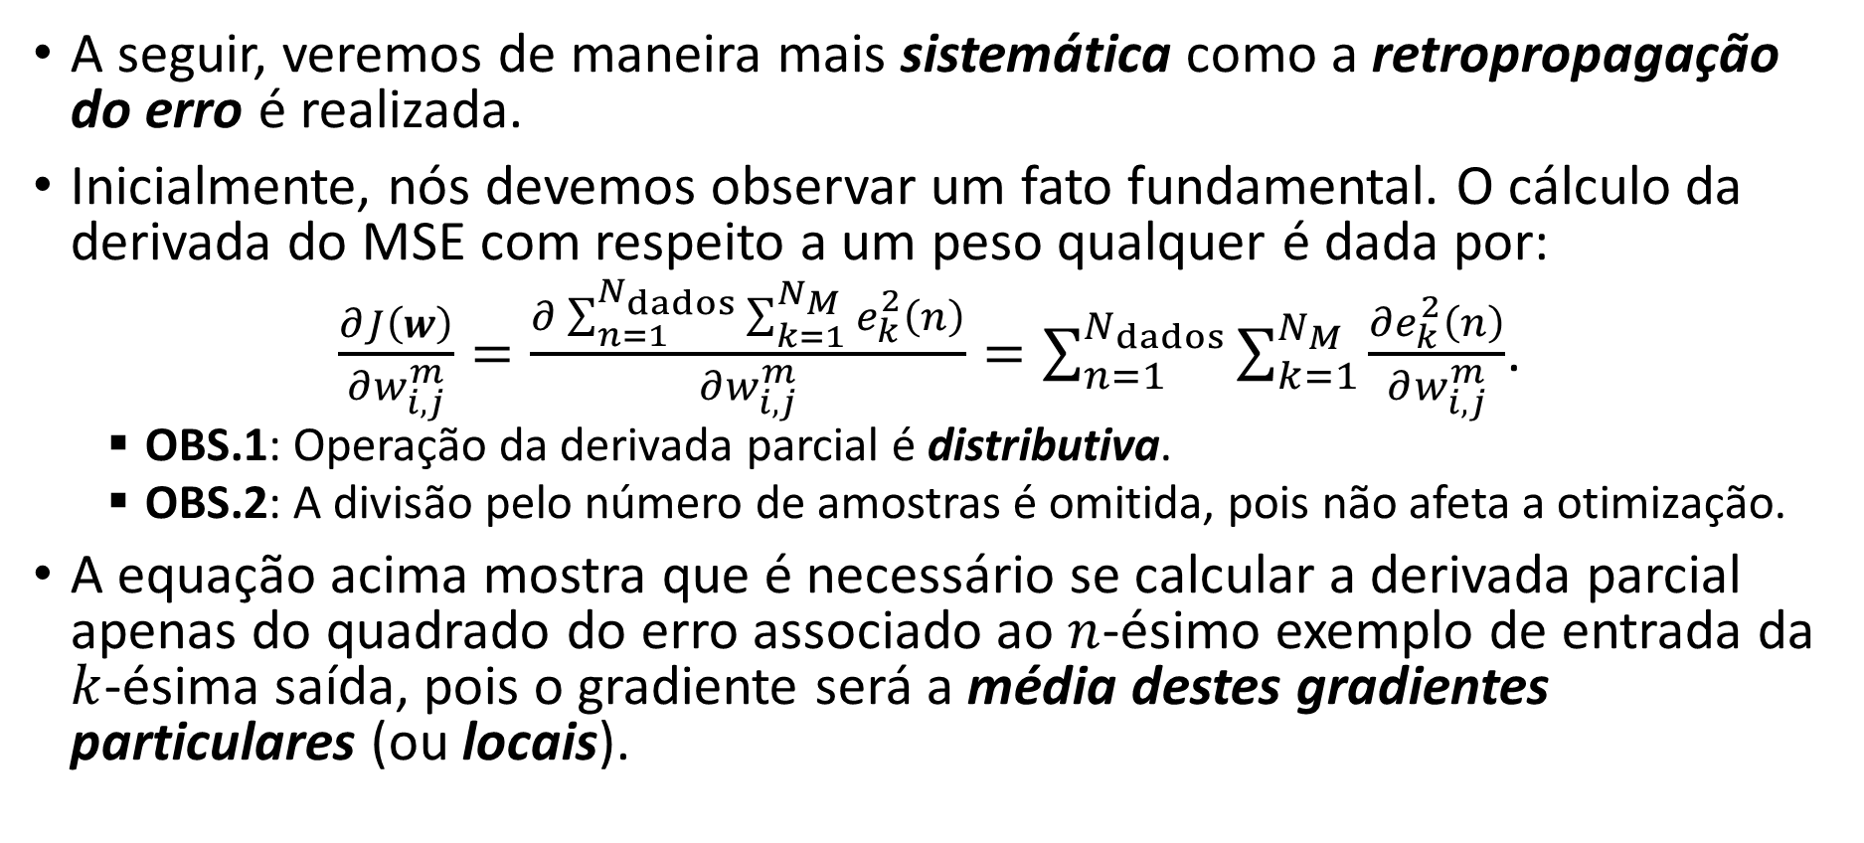
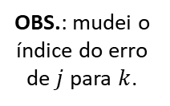
Retropropagação do Erro
A seguir, veremos de maneira mais sistemática como a retropropagação do erro é realizada.
Inicialmente, nós devemos observar um fato fundamental. O cálculo da derivada do MSE com respeito a um peso qualquer é dada por:
$\frac{∂J\left(w\right)}{∂w_{i,j}^{m}}=\frac{∂\sum_{n=1}^{N_{dados}}{\sum_{k=1}^{N_{M}}{e_{k}^{2}\left(n\right)}}}{∂w_{i,j}^{m}}=\sum_{n=1}^{N_{dados}}{\sum_{k=1}^{N_{M}}{\frac{{∂e}_{k}^{2}\left(n\right)}{∂w_{i,j}^{m}}}}$.
OBS.1: Operação da derivada parcial é distributiva.
OBS.2: A divisão pelo número de amostras é omitida, pois não afeta a otimização.
A equação acima mostra que é necessário se calcular a derivada parcial apenas do quadrado do erro associado ao $n$-ésimo exemplo de entrada da $k$-ésima saída, pois o gradiente será a média destes gradientes particulares (ou locais).
OBS.: mudei o índice do erro de $j$ para $k$.
Notes:
Perceba que, nas equações acima, a divisão pelo número de amostras foi omitida pois isso não afeta a otimização.
A equação acima mostra que é necessário se calcular o gradiente apenas para o $n$-ésimo exemplo, pois o gradiente médio será uma média de gradientes particulares (ou locais) associados a cada exemplo de entrada.

Slide 24
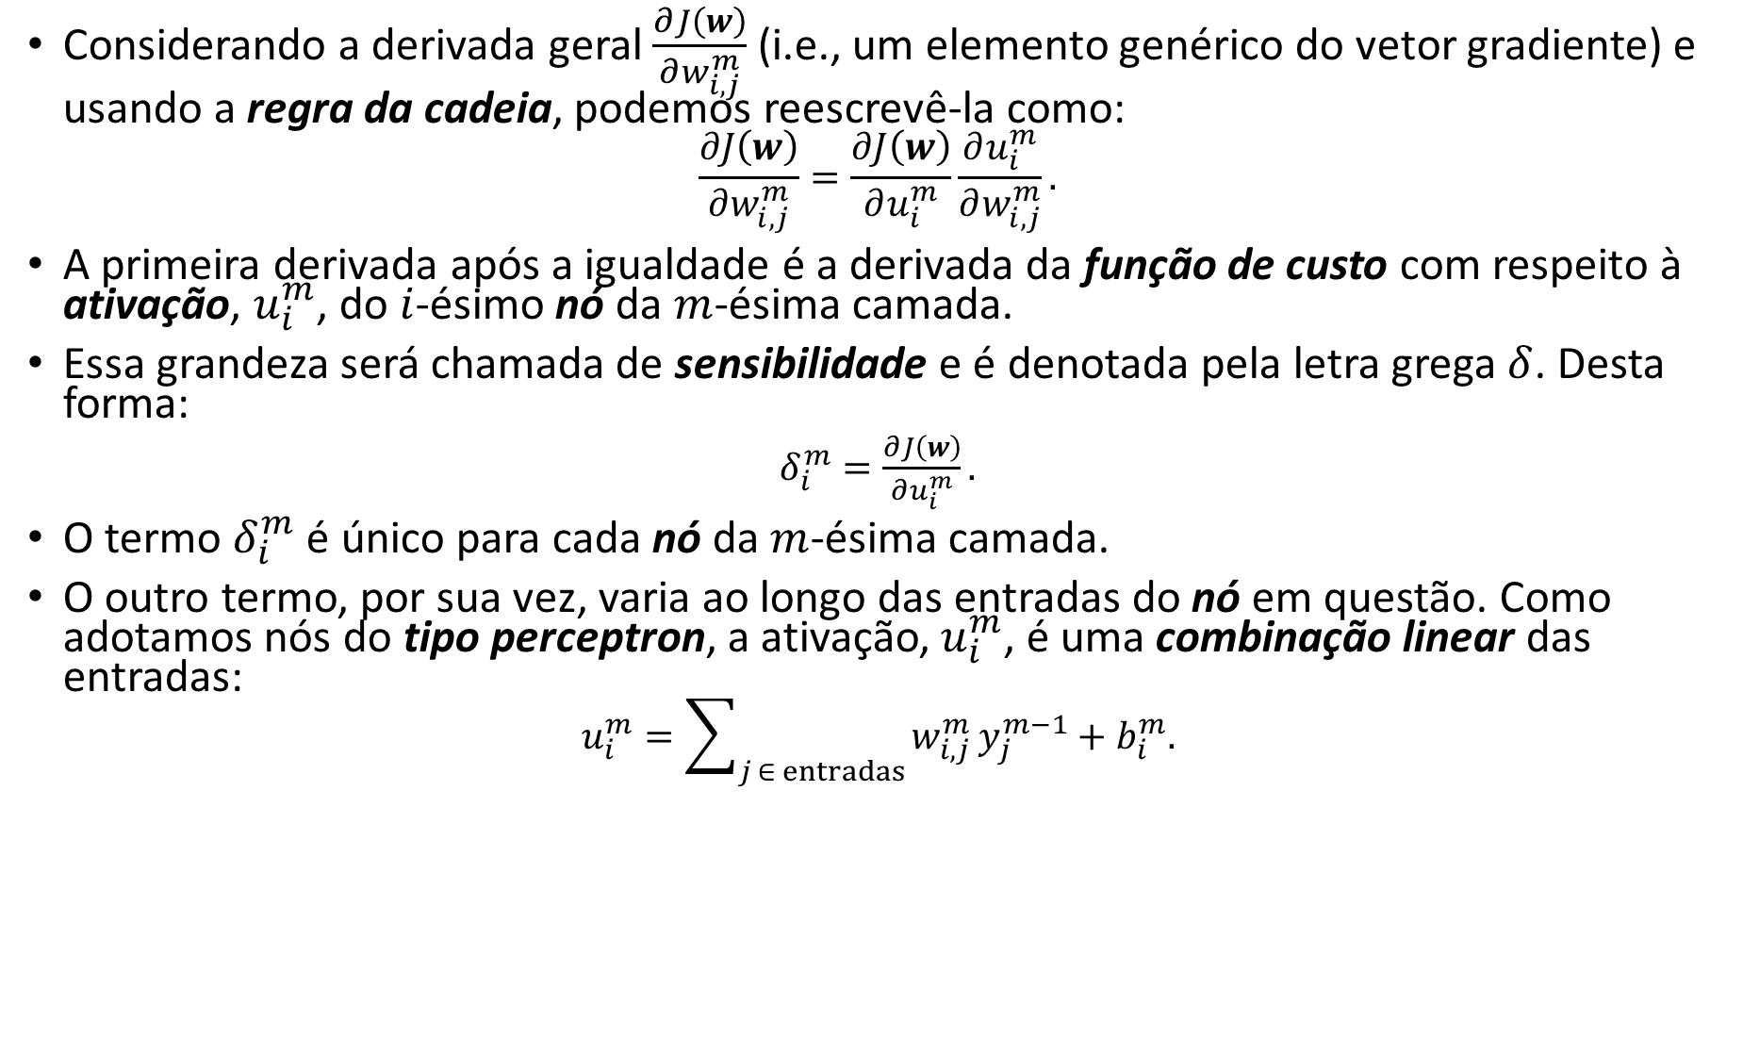

Retropropagação: Algumas noções básicas
Considerando a derivada geral $\frac{∂J\left(w\right)}{∂w_{i,j}^{m}}$ (i.e., um elemento genérico do vetor gradiente) e usando a regra da cadeia, podemos reescrevê-la como:
$$\frac{∂J\left(w\right)}{∂w_{i,j}^{m}}=\frac{∂J\left(w\right)}{∂u_{i}^{m}}\frac{∂u_{i}^{m}}{∂w_{i,j}^{m}}.$$
A primeira derivada após a igualdade é a derivada da função de custo com respeito à ativação, $u_{i}^{m}$, do $i$-ésimo nó da $m$-ésima camada.
Essa grandeza será chamada de sensibilidade e é denotada pela letra grega $δ$. Desta forma:
$δ_{i}^{m}=\frac{∂J\left(w\right)}{∂u_{i}^{m}}.$
O termo $δ_{i}^{m}$ é único para cada nó da $m$-ésima camada.
O outro termo, por sua vez, varia ao longo das entradas do nó em questão. Como adotamos nós do tipo perceptron, a ativação, $u_{i}^{m}$, é uma combinação linear das entradas:
$$u_{i}^{m}=\sum_{j ∈ entradas}{w_{i,j}^{m}}y_{j}^{m−1}+b_{i}^{m}.$$
Sensibilidade do $i$-ésimo nó da $m$-ésima camada.
Notes:
Essa grandeza será chamada de sensibilidade e é denotada pela letra grega $δ$ (delta).

Slide 25
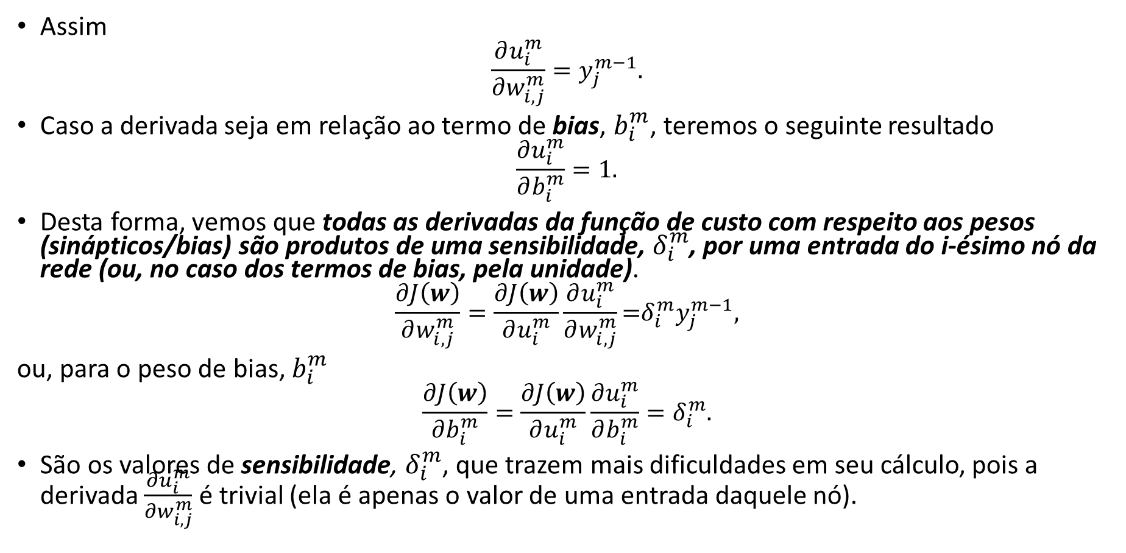
Retropropagação: Algumas noções básicas
Saída da camada anterior.
Assim
$$\frac{∂u_{i}^{m}}{∂w_{i,j}^{m}}=y_{j}^{m−1}.$$
Caso a derivada seja em relação ao termo de bias, $b_{i}^{m}$, teremos o seguinte resultado
$$\frac{∂u_{i}^{m}}{∂b_{i}^{m}}=1.$$
Desta forma, vemos que todas as derivadas da função de custo com respeito aos pesos (sinápticos/bias) são produtos de uma sensibilidade, $δ_{i}^{m}$, por uma entrada do i-ésimo nó da rede (ou, no caso dos termos de bias, pela unidade).
$$\frac{∂J\left(w\right)}{∂w_{i,j}^{m}}=\frac{∂J\left(w\right)}{∂u_{i}^{m}}\frac{∂u_{i}^{m}}{∂w_{i,j}^{m}}\text{=}δ_{i}^{m}y_{j}^{m−1},$$
ou, para o peso de bias, $b_{i}^{m}$
$$\frac{∂J\left(w\right)}{∂b_{i}^{m}}=\frac{∂J\left(w\right)}{∂u_{i}^{m}}\frac{∂u_{i}^{m}}{∂b_{i}^{m}}=δ_{i}^{m}.$$
São os valores de sensibilidade, $δ_{i}^{m}$, que trazem mais dificuldades em seu cálculo, pois a derivada $\frac{∂u_{i}^{m}}{∂w_{i,j}^{m}}$ é trivial (ela é apenas o valor de uma entrada daquele nó).

Slide 26
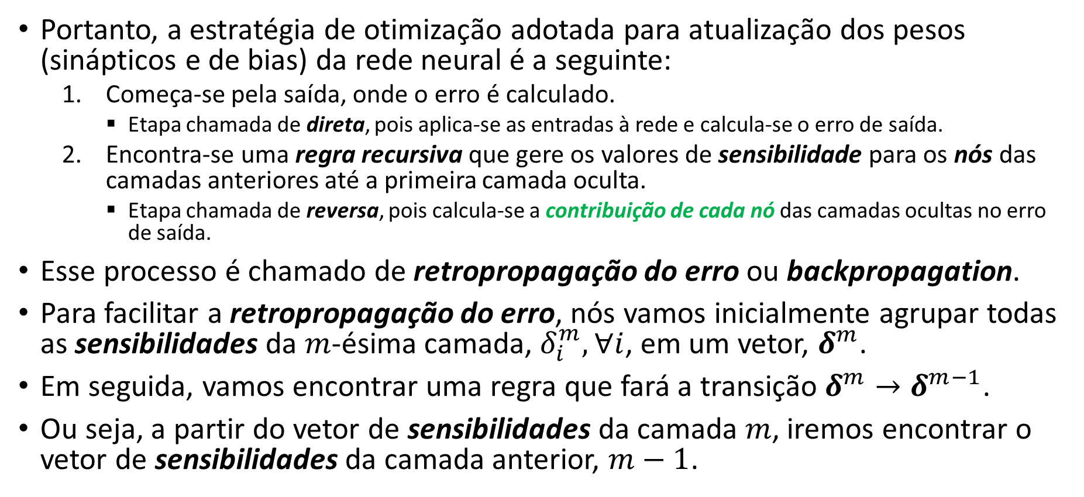
Retropropagando o erro
Portanto, a estratégia de otimização adotada para atualização dos pesos (sinápticos e de bias) da rede neural é a seguinte:
Começa-se pela saída, onde o erro é calculado.
Etapa chamada de direta, pois aplica-se as entradas à rede e calcula-se o erro de saída.
Encontra-se uma regra recursiva que gere os valores de sensibilidade para os nós das camadas anteriores até a primeira camada oculta.
Etapa chamada de reversa, pois calcula-se a contribuição de cada nó das camadas ocultas no erro de saída.
Esse processo é chamado de retropropagação do erro ou backpropagation.
Para facilitar a retropropagação do erro, nós vamos inicialmente agrupar todas as sensibilidades da $m$-ésima camada, $δ_{i}^{m},∀i$, em um vetor, $δ^{m}$.
Em seguida, vamos encontrar uma regra que fará a transição $δ^{m}→δ^{m−1}$.
Ou seja, a partir do vetor de sensibilidades da camada $m$, iremos encontrar o vetor de sensibilidades da camada anterior, $m−1$.

Slide 27
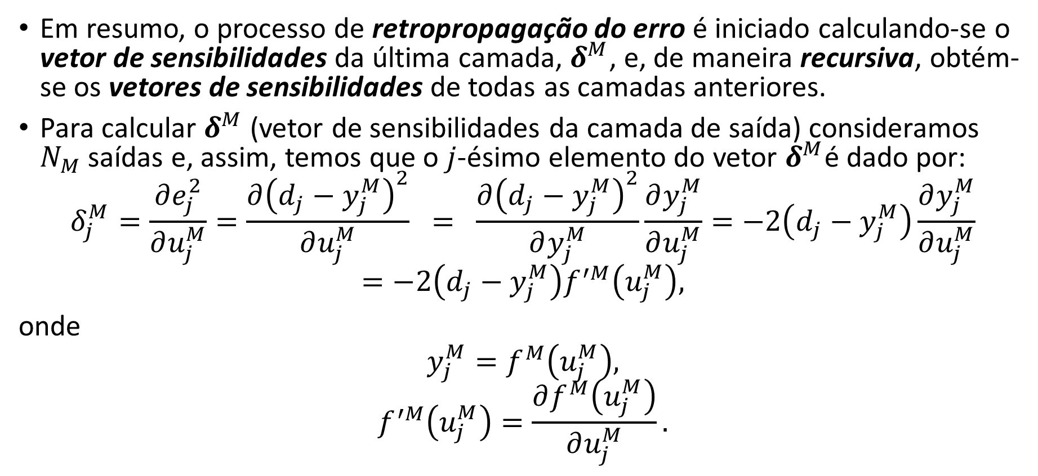
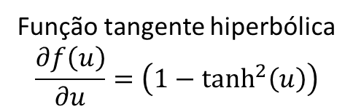
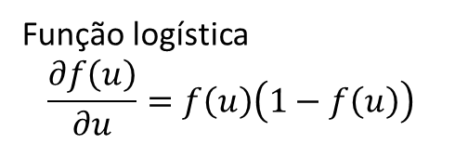
Retropropagando o erro
Em resumo, o processo de retropropagação do erro é iniciado calculando-se o vetor de sensibilidades da última camada, $δ^{M}$, e, de maneira recursiva, obtém-se os vetores de sensibilidades de todas as camadas anteriores.
Para calcular $δ^{M}$ (vetor de sensibilidades da camada de saída) consideramos $N_{M}$ saídas e, assim, temos que o $j$-ésimo elemento do vetor $δ^{M}$é dado por:
$$δ_{j}^{M}=\frac{∂e_{j}^{2}}{∂u_{j}^{M}}=\frac{∂{\left(d_{j}−y_{j}^{M}\right)}^{2}}{∂u_{j}^{M}} = \frac{∂{\left(d_{j}−y_{j}^{M}\right)}^{2}}{∂y_{j}^{M}}\frac{∂y_{j}^{M}}{∂u_{j}^{M}}=−2\left(d_{j}−y_{j}^{M}\right)\frac{∂y_{j}^{M}}{∂u_{j}^{M}}$$
$$=−2\left(d_{j}−y_{j}^{M}\right)f^{′M}\left(u_{j}^{M}\right),$$
onde
$$y_{j}^{M}=f^{M}\left(u_{j}^{M}\right),$$
$$f^{′M}\left(u_{j}^{M}\right)=\frac{∂f^{M}\left(u_{j}^{M}\right)}{∂u_{j}^{M}}.$$
Regra da cadeia
Função logística
$$\frac{∂f\left(u\right)}{∂u}=f\left(u\right)\left(1−f\left(u\right)\right)$$
Função tangente hiperbólica
$$\frac{∂f\left(u\right)}{∂u}=\left(1−\tanh^{2}\left(u\right)\right)$$
Notes:
Ao final, calcula-se o vetor de sensibilidade da última camada, $δ^{M}$, e, de maneira recursiva, obtêm-se os vetores de todas as camadas e portanto, esse é o processo conhecido como retropropagação do erro.

Slide 28
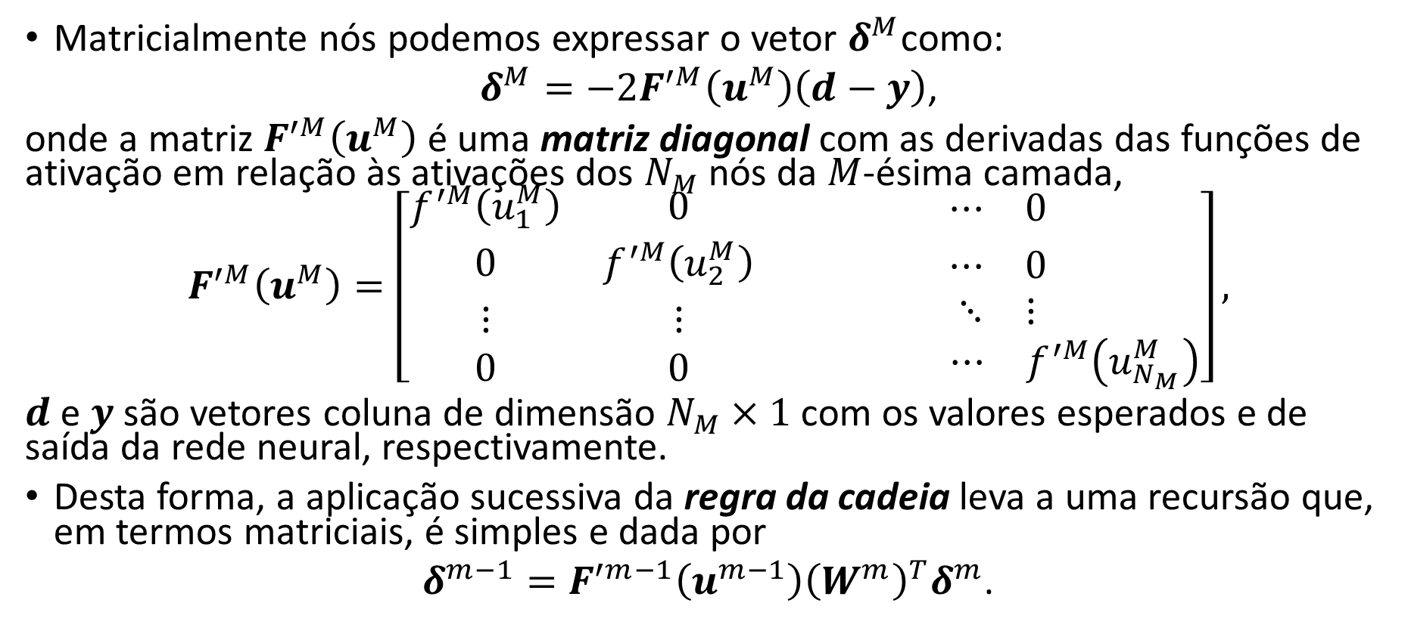

Retropropagando o erro
Matricialmente nós podemos expressar o vetor $δ^{M}$como:
$δ^{M}=−2F^{′M}\left(u^{M}\right)\left(d−y\right)$,
onde a matriz $F^{′M}\left(u^{M}\right)$ é uma matriz diagonal com as derivadas das funções de ativação em relação às ativações dos $N_{M}$ nós da $M$-ésima camada,
$$F^{′M}\left(u^{M}\right)=\left[\begin{matrix}f^{′M}\left(u_{1}^{M}\right) & 0 & \begin{matrix}⋯ & 0\end{matrix} \\ 0 & f^{′M}\left(u_{2}^{M}\right) & \begin{matrix}⋯ & 0\end{matrix} \\ \begin{matrix}⋮ \\ 0\end{matrix} & \begin{matrix}⋮ \\ 0\end{matrix} & \begin{matrix}\begin{matrix}⋱ & ⋮\end{matrix} \\ \begin{matrix} ⋯ & f^{′M}\left(u_{N_{M}}^{M}\right)\end{matrix}\end{matrix}\end{matrix}\right],$$
$d$ e $y$são vetores coluna de dimensão $N_{M}×1$ com os valores esperados e de saída da rede neural, respectivamente.
Desta forma, a aplicação sucessiva da regra da cadeia leva a uma recursão que, em termos matriciais, é simples e dada por
$δ^{m−1}=F^{′m−1}\left(u^{m−1}\right){\left(W^{m}\right)}^{T}δ^{m}$.
Matriz ou vetor com os pesos que conectam a camada $m−1$à camada $m$.
Notes:
Derivada da função de ativação em relação às ativações dos $N_{M}$ nós da $M$-ésima camada
Matriz com os pesos que conectam a camada m-1 à camada m

Slide 29
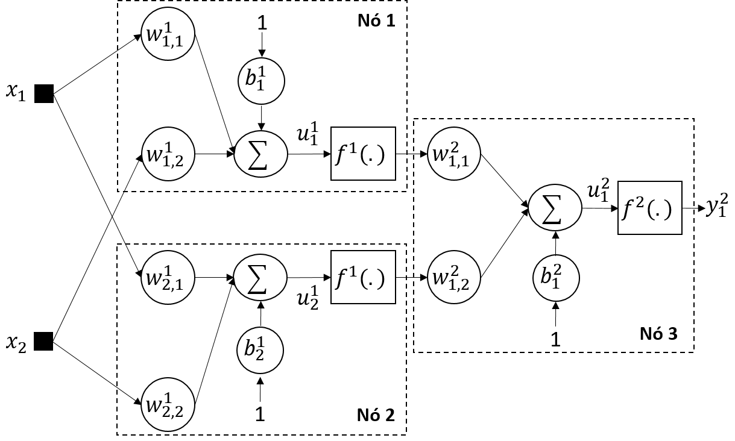
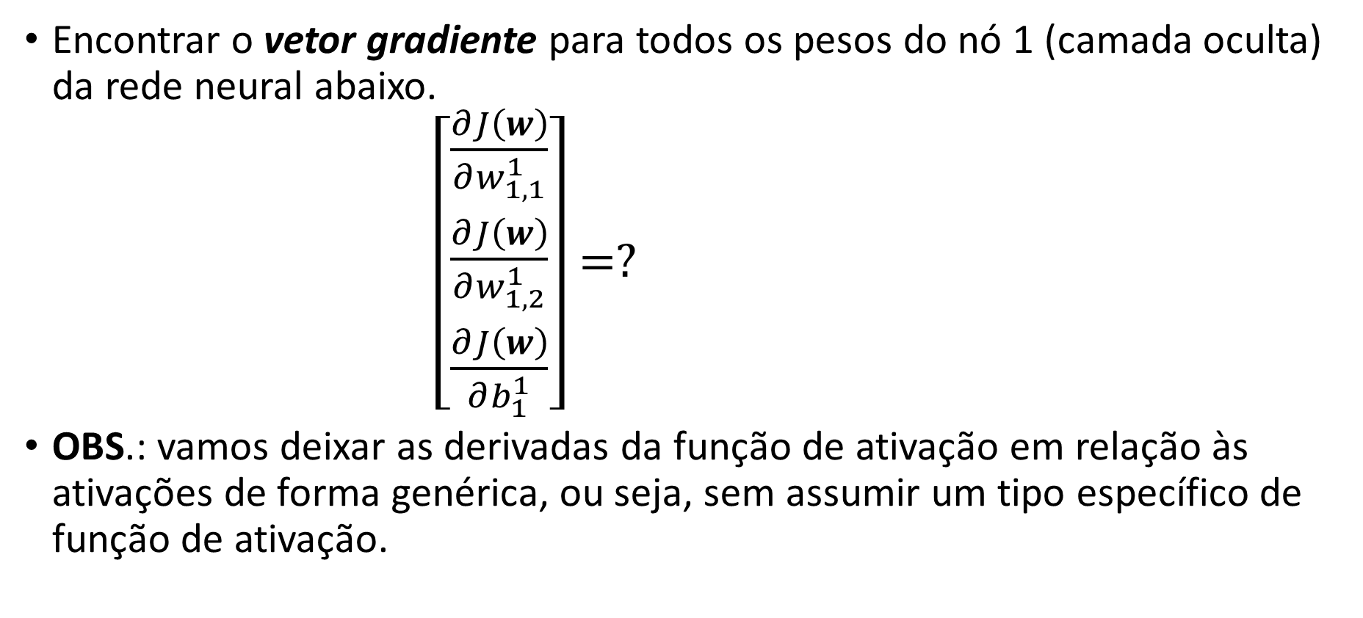
Exemplo da aplicação da retropropagação
Encontrar o vetor gradiente para todos os pesos do nó 1 (camada oculta) da rede neural abaixo.
$\left[\begin{matrix}\frac{∂J\left(w\right)}{∂w_{1,1}^{1}} \\ \begin{matrix}\frac{∂J\left(w\right)}{∂w_{1,2}^{1}} \\ \frac{∂J\left(w\right)}{∂b_{1}^{1}}\end{matrix}\end{matrix}\right]=?$
OBS.: vamos deixar as derivadas da função de ativação em relação às ativações de forma genérica, ou seja, sem assumir um tipo específico de função de ativação.
Camada oculta
Camada de saída
Notes:
Laboratório #6: https://mybinder.org/v2/gh/zz4fap/t320_aprendizado_de_maquina/main?filepath=labs%2FLaboratorio6.ipynb

Slide 30
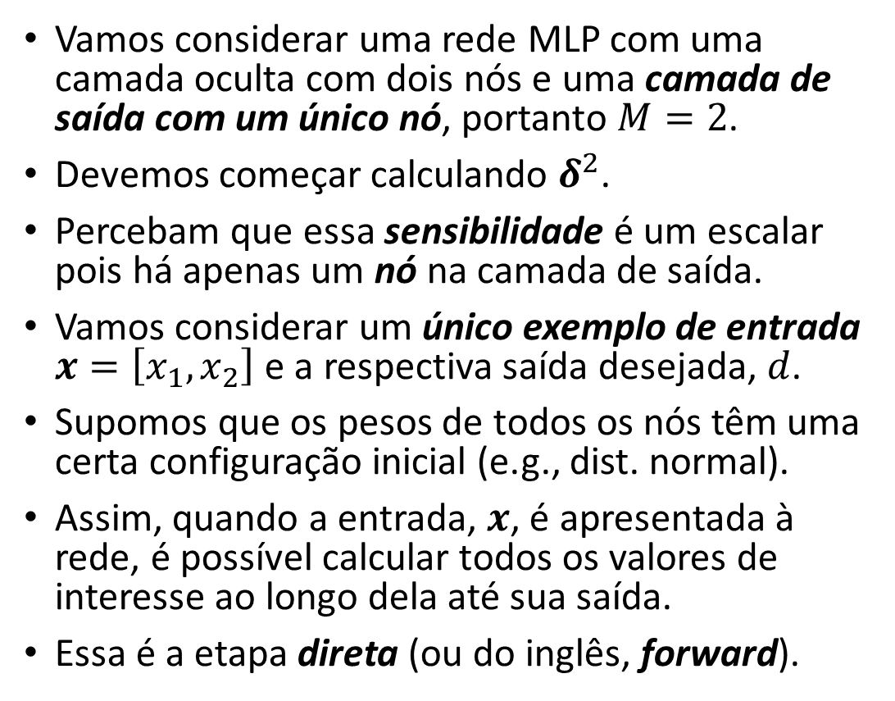
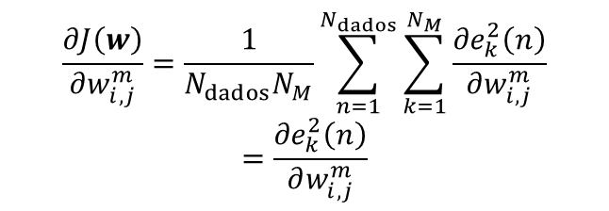
Exemplo da retropropagação do erro
Vamos considerar uma rede MLP com uma camada oculta com dois nós e uma camada de saída com um único nó, portanto $M=2$.
Devemos começar calculando $δ^{2}$.
Percebam que essa sensibilidade é um escalar pois há apenas um nó na camada de saída.
Vamos considerar um único exemplo de entrada $x=\left[x_{1},x_{2}\right]$ e a respectiva saída desejada, $d$.
Supomos que os pesos de todos os nós têm uma certa configuração inicial (e.g., dist. normal).
Assim, quando a entrada, $x$, é apresentada à rede, é possível calcular todos os valores de interesse ao longo dela até sua saída.
Essa é a etapa direta (ou do inglês, forward).
Camada oculta
Camada de saída
$$\frac{∂J\left(w\right)}{∂w_{i,j}^{m}}=\frac{1}{N_{dados}N_{M}}\sum_{n=1}^{N_{dados}}{\sum_{k=1}^{N_{M}}{\frac{{∂e}_{k}^{2}\left(n\right)}{∂w_{i,j}^{m}}}}$$
$$=\frac{{∂e}_{k}^{2}\left(n\right)}{∂w_{i,j}^{m}}$$

Slide 31
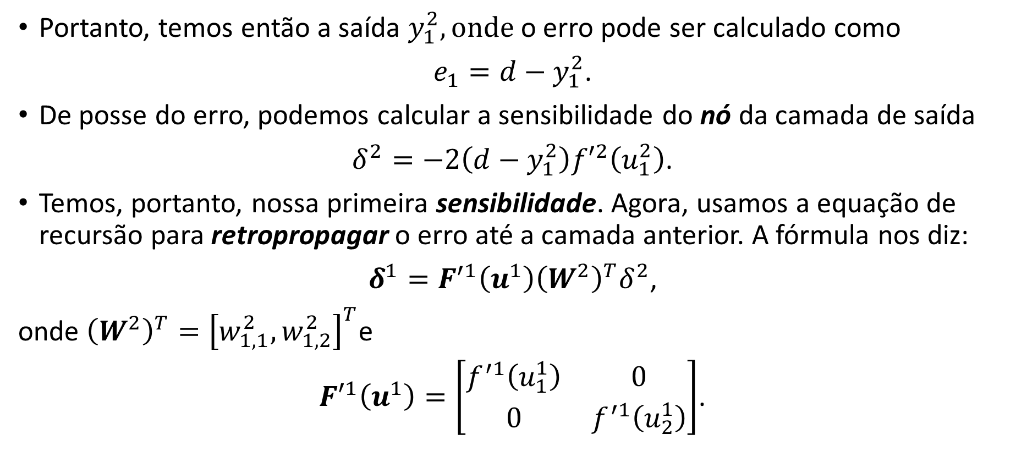

Exemplo da retropropagação do erro
Portanto, temos então a saída $y_{1}^{2}, onde$o erro pode ser calculado como
$e_{1}=d−y_{1}^{2}$.
De posse do erro, podemos calcular a sensibilidade do nó da camada de saída
$δ^{2}=−2\left(d−y_{1}^{2}\right){f′}^{2}\left(u_{1}^{2}\right)$.
Temos, portanto, nossa primeira sensibilidade. Agora, usamos a equação de recursão para retropropagar o erro até a camada anterior. A fórmula nos diz:
$δ^{1}=F^{′1}\left(u^{1}\right){\left(W^{2}\right)}^{T}δ^{2}$,
onde ${\left(W^{2}\right)}^{T}={\left[w_{1,1}^{2},w_{1,2}^{2}\right]}^{T}$e
${F′}^{1}\left(u^{1}\right)=\left[\begin{matrix}f^{′1}\left(u_{1}^{1}\right) & 0 \\ 0 & f^{′1}\left(u_{2}^{1}\right)\end{matrix}\right]$.
OBS.: Notem que $.^{2}$ aqui não significa “ao quadrado”, mas sim a indicação de que se trata de um valor da camada $m=2$.
Notes:
Note que o ${\left(.\right)}^{2}$ aqui não significa “ao quadrado”, mas sim a indicação de que se trata de uma saída da camada $M=2$.

Slide 32
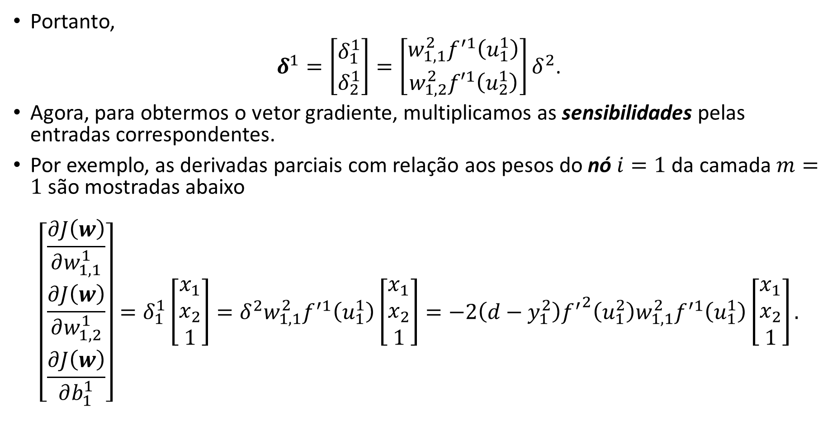
Exemplo da retropropagação do erro
Portanto,
$δ^{1}=\left[\begin{matrix}δ_{1}^{1} \\ δ_{2}^{1}\end{matrix}\right]=\left[\begin{matrix}{w_{1,1}^{2}f}^{′1}\left(u_{1}^{1}\right) \\ {w_{1,2}^{2}f′}^{1}\left(u_{2}^{1}\right)\end{matrix}\right]δ^{2}$.
Agora, para obtermos o vetor gradiente, multiplicamos as sensibilidades pelas entradas correspondentes.
Por exemplo, as derivadas parciais com relação aos pesos do nó $i=1$ da camada $m=1$ são mostradas abaixo
$$\left[\begin{matrix}\frac{∂J\left(w\right)}{∂w_{1,1}^{1}} \\ \begin{matrix}\frac{∂J\left(w\right)}{∂w_{1,2}^{1}} \\ \frac{∂J\left(w\right)}{∂b_{1}^{1}}\end{matrix}\end{matrix}\right]=δ_{1}^{1}\left[\begin{matrix}x_{1} \\ x_{2} \\ 1\end{matrix}\right]=δ^{2}w_{1,1}^{2}f^{′1}\left(u_{1}^{1}\right)\left[\begin{matrix}x_{1} \\ x_{2} \\ 1\end{matrix}\right]=−2\left(d−y_{1}^{2}\right){f^{′}}^{2}\left(u_{1}^{2}\right){w_{1,1}^{2}f}^{′1}\left(u_{1}^{1}\right)\left[\begin{matrix}x_{1} \\ x_{2} \\ 1\end{matrix}\right].$$
Os pesos de bias estão ligados a entradas com valores constantes iguais a 1.

Slide 33
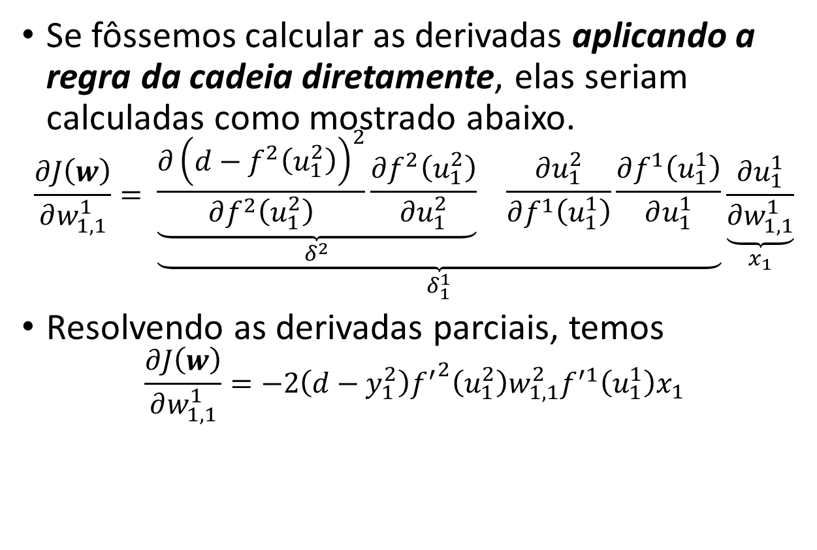
Exemplo da retropropagação do erro
Se fôssemos calcular as derivadas aplicando a regra da cadeia diretamente, elas seriam calculadas como mostrado abaixo.
$$\frac{∂J\left(w\right)}{∂w_{1,1}^{1}}= \underset{δ_{1}^{1}}{\underbrace{\begin{matrix}\underset{δ^{2}}{\underbrace{\frac{∂{\left(d−f^{2}\left(u_{1}^{2}\right)\right)}^{2}}{∂f^{2}\left(u_{1}^{2}\right)}\frac{∂f^{2}\left(u_{1}^{2}\right)}{∂u_{1}^{2}}}} & \frac{∂u_{1}^{2}}{∂f^{1}\left(u_{1}^{1}\right)}\frac{∂f^{1}\left(u_{1}^{1}\right)}{∂u_{1}^{1}}\end{matrix}}}\underset{x_{1}}{\underbrace{\frac{∂u_{1}^{1}}{∂w_{1,1}^{1}}}}$$
Resolvendo as derivadas parciais, temos
$$\frac{∂J\left(w\right)}{∂w_{1,1}^{1}}=−2\left(d−y_{1}^{2}\right){f^{′}}^{2}\left(u_{1}^{2}\right)w_{1,1}^{2}f^{′1}\left(u_{1}^{1}\right)x_{1}$$

Slide 34
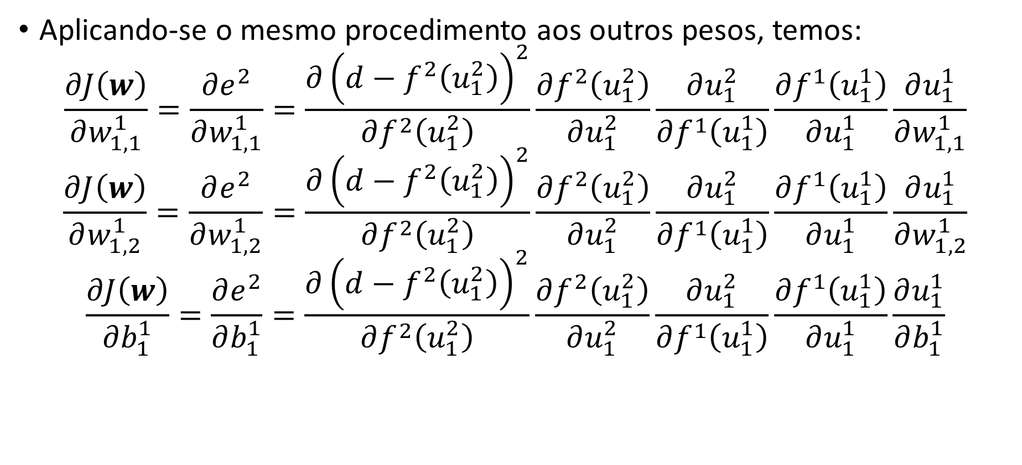
Exemplo da retropropagação do erro
Aplicando-se o mesmo procedimento aos outros pesos, temos:
$$\frac{∂J\left(w\right)}{∂w_{1,1}^{1}}=\frac{∂e^{2}}{∂w_{1,1}^{1}}=\frac{∂{\left(d−f^{2}\left(u_{1}^{2}\right)\right)}^{2}}{∂f^{2}\left(u_{1}^{2}\right)}\frac{∂f^{2}\left(u_{1}^{2}\right)}{∂u_{1}^{2}}\frac{∂u_{1}^{2}}{∂f^{1}\left(u_{1}^{1}\right)}\frac{∂f^{1}\left(u_{1}^{1}\right)}{∂u_{1}^{1}}\frac{∂u_{1}^{1}}{∂w_{1,1}^{1}}$$
$$\frac{∂J\left(w\right)}{∂w_{1,2}^{1}}=\frac{∂e^{2}}{∂w_{1,2}^{1}}=\frac{∂{\left(d−f^{2}\left(u_{1}^{2}\right)\right)}^{2}}{∂f^{2}\left(u_{1}^{2}\right)}\frac{∂f^{2}\left(u_{1}^{2}\right)}{∂u_{1}^{2}}\frac{∂u_{1}^{2}}{∂f^{1}\left(u_{1}^{1}\right)}\frac{∂f^{1}\left(u_{1}^{1}\right)}{∂u_{1}^{1}}\frac{∂u_{1}^{1}}{∂w_{1,2}^{1}}$$
$$\frac{∂J\left(w\right)}{∂b_{1}^{1}}=\frac{∂e^{2}}{∂b_{1}^{1}}=\frac{∂{\left(d−f^{2}\left(u_{1}^{2}\right)\right)}^{2}}{∂f^{2}\left(u_{1}^{2}\right)}\frac{∂f^{2}\left(u_{1}^{2}\right)}{∂u_{1}^{2}}\frac{∂u_{1}^{2}}{∂f^{1}\left(u_{1}^{1}\right)}\frac{∂f^{1}\left(u_{1}^{1}\right)}{∂u_{1}^{1}}\frac{∂u_{1}^{1}}{∂b_{1}^{1}}$$

Slide 35
Tarefas
Quiz: “T320 - Quiz – Redes Neurais Artificiais (Parte VI)” que se encontra no MS Teams.
Exercício Prático: Laboratório #8.
Pode ser baixado do MS Teams ou do GitHub.
Pode ser respondido através do link acima (na nuvem) ou localmente.
Instruções para resolução e entrega dos laboratórios.
Projeto #2
Projeto já está no github e pode ser feito em grupos de no máximo 3 alunos.
Entrega: 25/06/2023 até às 23:59.
Leiam os enunciados atentamente.
Notes:
Laboratório #8: https://mybinder.org/v2/gh/zz4fap/t320_aprendizado_de_maquina/main?filepath=labs%2FLaboratorio8.ipynb
Laboratório #8: https://colab.research.google.com/github/zz4fap/t320_aprendizado_de_maquina/blob/main/labs/Laboratorio8.ipynb

Slide 36
Obrigado!

Slide 37
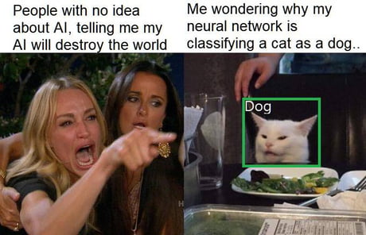
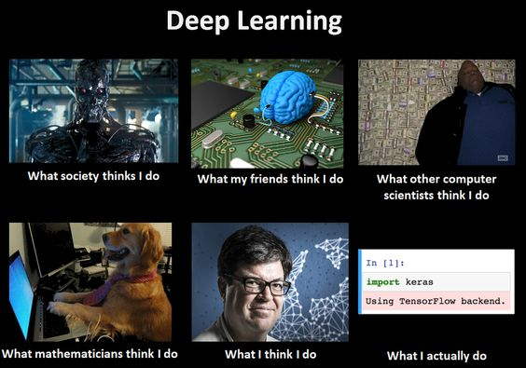


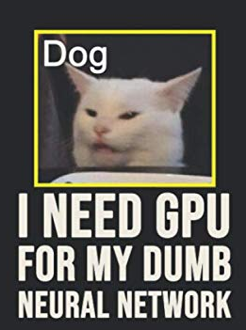


Slide 38
Figuras

Slide 39




$$J(w)$$
platô
$$w$$
mínimo local
mínimo global
$$J_{e}(a)$$
platô
$$a$$
mínimo local
mínimo global

Slide 40

$$w_{1,1}^{1}$$
1
Nó 1
$$x_{1}$$
$$b_{1}^{1}$$
$$w_{1,2}^{1}$$
$$u_{1}^{1}$$
$$f^{1}(.)$$
$$w_{1,1}^{2}$$
$$u_{1}^{2}$$
$$f^{2}(.)$$
$$y_{1}^{2}$$
$$w_{2,1}^{1}$$
$$f^{1}(.)$$
$$w_{1,2}^{2}$$
$$b_{1}^{2}$$
$$u_{2}^{1}$$
$$x_{2}$$
1
Nó 3
$$b_{2}^{1}$$
$$w_{2,2}^{1}$$
1
Nó 2

Slide 41





















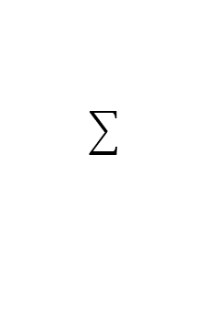




$$u_{1}^{1}$$
$$u_{1}^{2}$$
$$w_{1,1}^{3}$$
$$x_{1}$$
$$w_{1,1}^{1}$$
$$f^{1}(.)$$
$$w_{1,1}^{2}$$
$$f^{2}(.)$$
$$w_{1,2}^{1}$$
$$b_{1}^{1}$$
$$w_{1,2}^{2}$$
$$b_{1}^{2}$$
1
1
$$u_{1}^{3}$$
$$f^{3}(.)$$
$$y_{1}^{3}$$
$$w_{2,1}^{1}$$
1
$$w_{2,1}^{2}$$
1
$$b_{2}^{1}$$
$$b_{2}^{2}$$
$$b_{1}^{3}$$
$$x_{2}$$
$$w_{2,2}^{1}$$
$$f^{1}(.)$$
$$w_{2,2}^{2}$$
$$f^{2}(.)$$
$$w_{1,2}^{3}$$
1
$$u_{2}^{1}$$
$$u_{2}^{2}$$

Slide 42


$$x_{2}$$
XOR
1
$$x_{1}$$
0
1
Classe 0 (nível lógico 0)
Classe 1 (nível lógico 1)

